Slide 1
Курсовий на тему: “Керуюча компанія для багатоквартирного будинку”
Виконав студент групи ПЗ-24у-1
Кондрачук Олександр Вадимович
Керівник: Мащенко Леонід Володимирович

Slide 2
Обстеження предметної області
У якості предметної області було обрано «Керуюча компанія для багатоквартирного будинку». Розроблене рішення орієнтоване на автоматизацію ключових процесів: облік мешканців, квартир і будинків, нарахування платежів за послуги, фіксація оплат, обробка заявок на ремонт, а також внутрішня аналітика і контроль витрат.

Slide 3
Обстеження предметної області
Було виокремлено такі основні сутності:
Користувач — особа, що взаємодіє з програмою, має різні ролі
Мешканець — одна з ролей, що функціонує з програмою
Платіж — Платежі мешканців, що потрібно оплачувати
Квартира — квартири, які прив’язані до мешканців
Будинок — будинки, до яких прив’язані квартири та де проживають мешканці
Замовлення - можливість створювати замовлення мешканцями для працівників
Витрати - контроль витрат компанії
Оголошення - функція для створення оголошень мешканцями

Slide 4
Інфологічна модель бази даних
Побудовано концептуальну модель, що складається з 11 взаємопов'язаних таблиць.
Усі інформаційні зв'язки в системі зведені до коректного реляційного типу «Один-до-багатьох» (1:Б).
У схемі відсутні нерозв'язані зв'язки «Багато-до-багатьох» (Б:Б).

Slide 5
Граф схема бази даних
Була створена граф схема бази даних на основі 11 таблиці

Slide 6
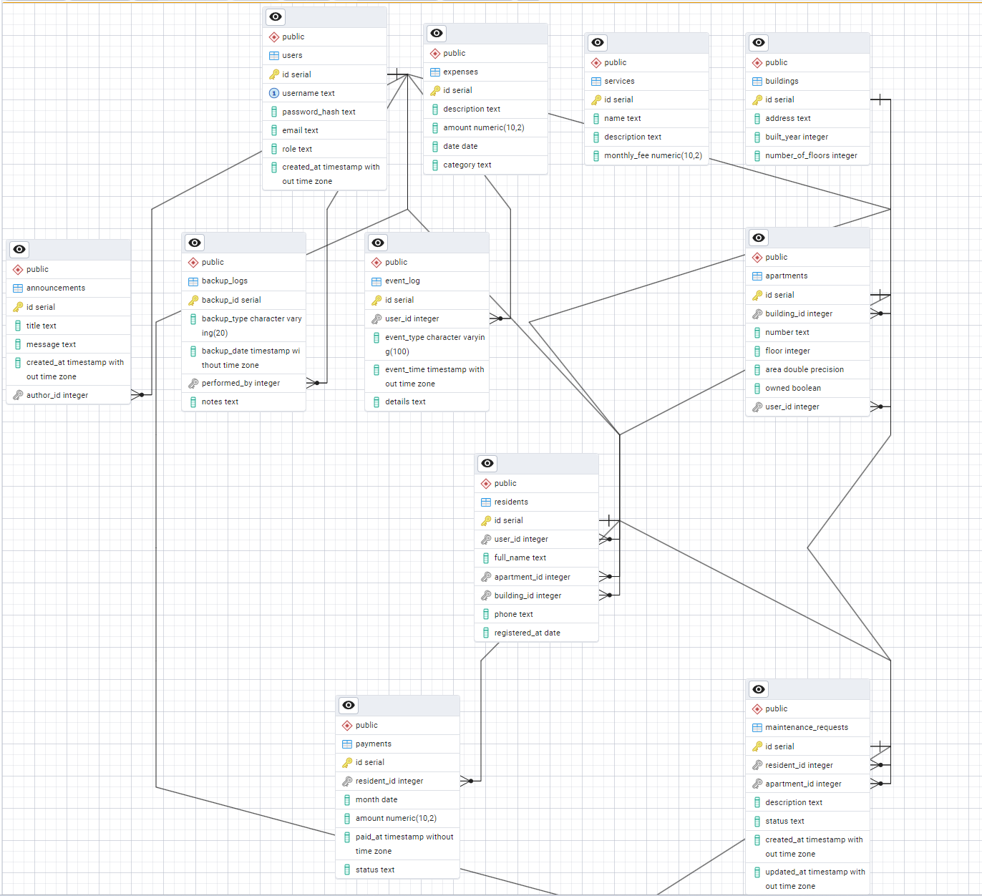

Slide 7
Нормалізація відношень
Базу даних спроєктовано з дотриманням правил нормалізації:
1НФ: Всі атрибути є атомарними, у таблицях відсутні списки чи масиви.
2НФ: Часткова залежність унеможливлена, оскільки в якості первинних ключів використовуються лише поля-ідентифікатори з одного атрибута.
3НФ: Транзитивні залежності успішно усунуто шляхом декомпозиції

Slide 8



Вибір СУБД та середовища розробки програмного забезпечення
Для розробки бекенд-частини обрана платформа Node.js з фреймворком Express.
Використання PostgreSQL як системи керування базами даних.
Фронтенд реалізовано на React. Для роботи з базою даних використовується драйвер pg (node-postgres), який дозволяє виконувати прямі SQL-запити.

Slide 9
Рольова модель управління доступом
Система автоматично адаптує інтерфейс після успішної аутентифікації.
Підтримується 3 ролі: Адмін, Мешканець, Працівник.
Модулі приховуються, якщо у ролі не вистачає прав на їх використання

Slide 10
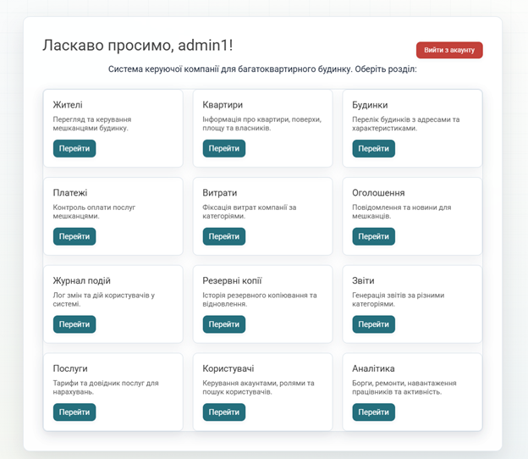
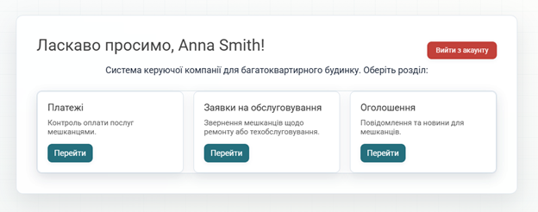
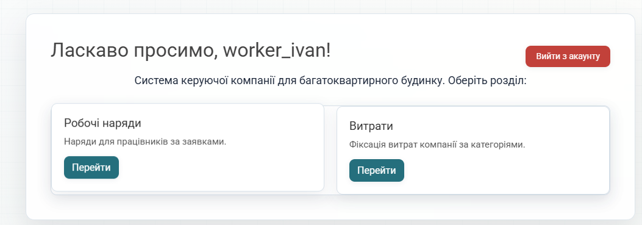

Slide 11
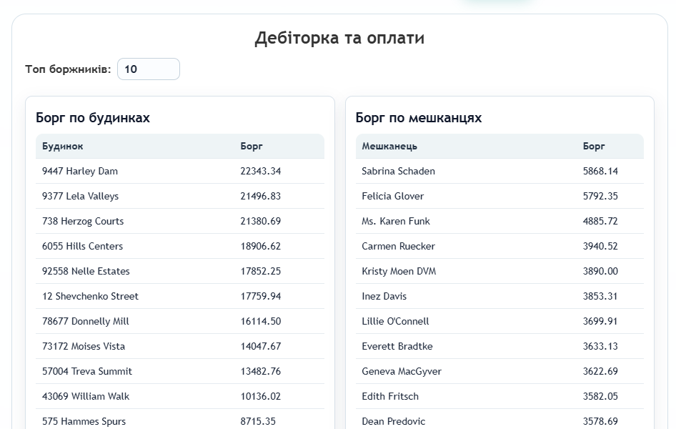
Аналітика
Було виведено 11 пунктів для аналітики:
Борг по будинках – сума боргів усіх мешканців кожного з будинків, відсортовані у порядку спадання;
Борг по мешканцях – сума боргів усіх мешканців, відсортовані у порядку спадання;

Slide 12
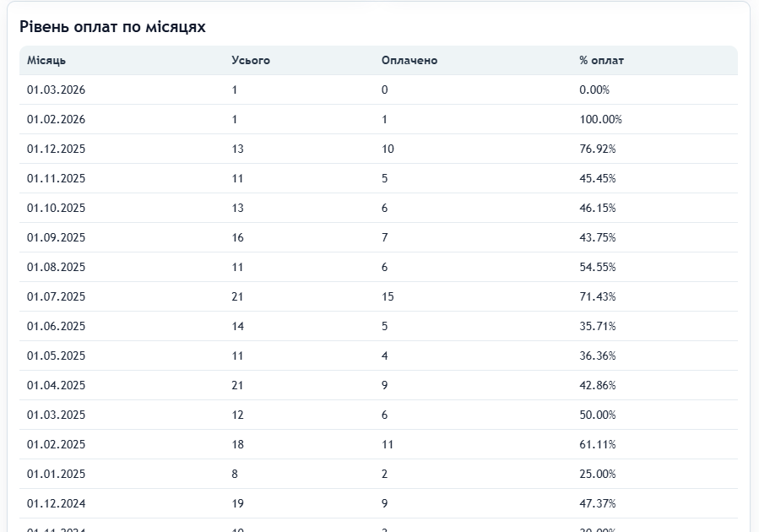
Аналітика
Рівень оплат по місяцях – Список боргів та відсоток їх оплат за кожен місяць;

Slide 13
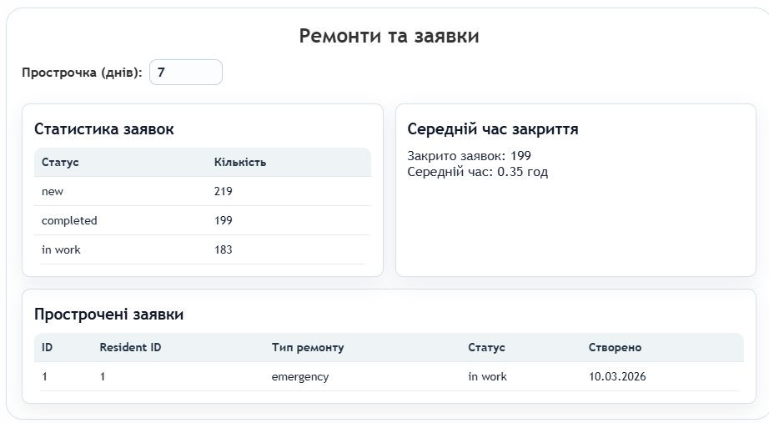
Аналітика
Статистика заявок – кількість заявок по кожному з статусів;
Середній час закриття – кількість закритий заявок та середній час їх виконання;
Прострочені заявки;

Slide 14
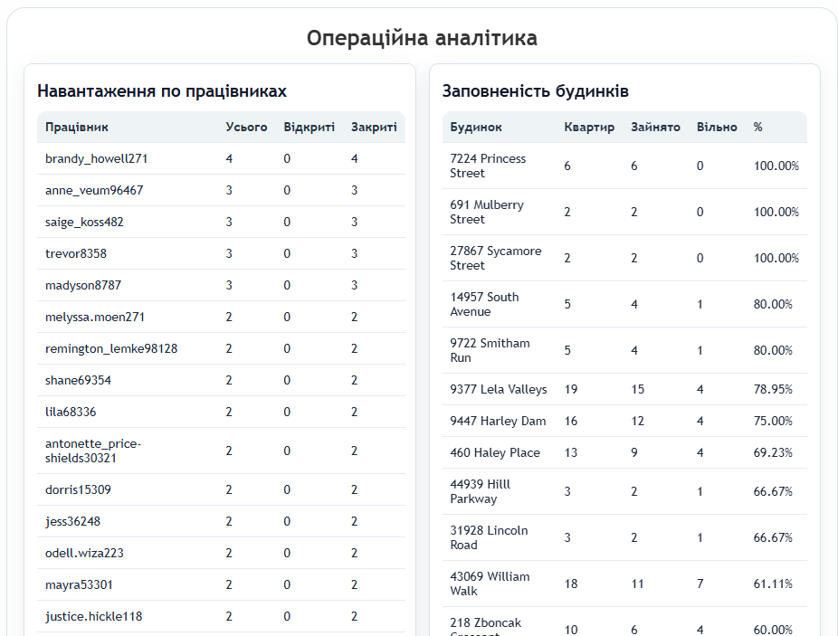
Аналітика
Навантаження по працівниках – кількість заявок по кожному типу на кожного працівника;
Заповненість будинків – кількість квартир та їх статуси;

Slide 15
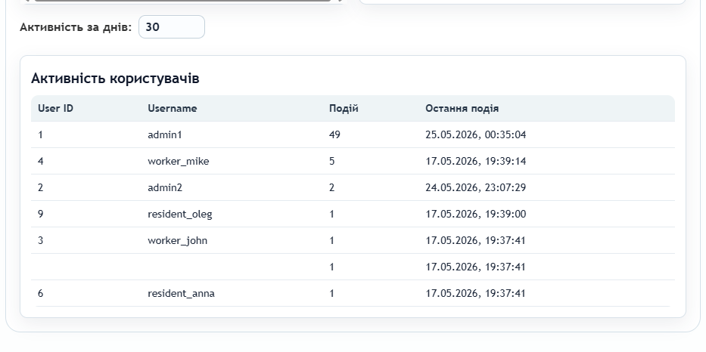
Аналітика
Активність користувачів – кількість подій усіх користувачів;

Slide 16
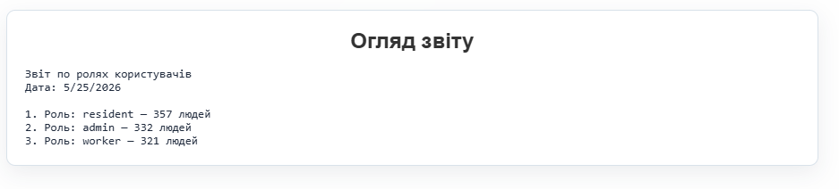
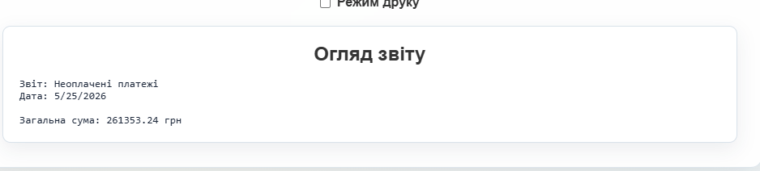
Звітність
Звіт по ролях користувачів – кількість людей кожної ролі;
Неоплічені платежі – загальна сума неоплачених платежів;

Slide 17
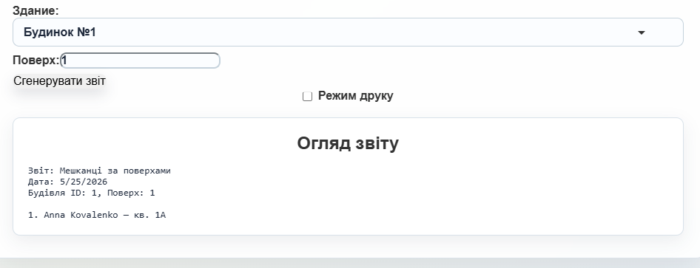
Звітність
Мешканці за поверхами – кількість мешканців на обраному поверсі обраної квартири;

Slide 18
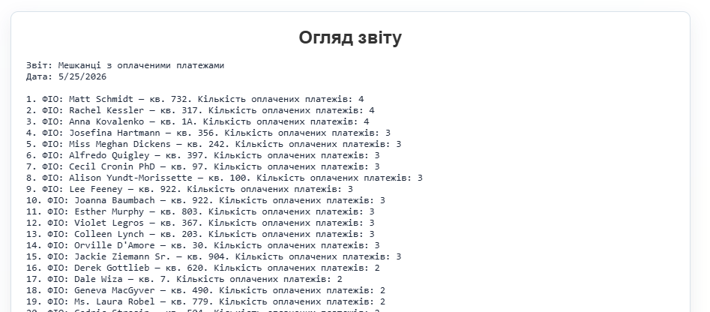
Звітність
Мешканці з оплаченими платежами – список мешканців та кількість їх оплачених платежів;

Slide 19
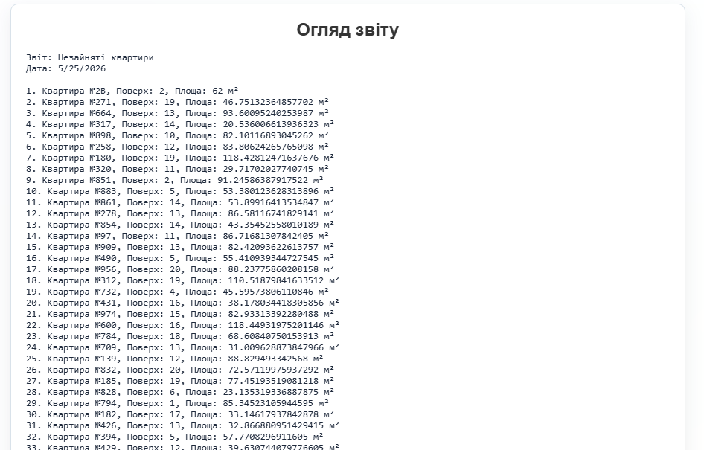
Звітність
Незайняті квартири – список усіх незайнятих квартир по поверхах;

Slide 20
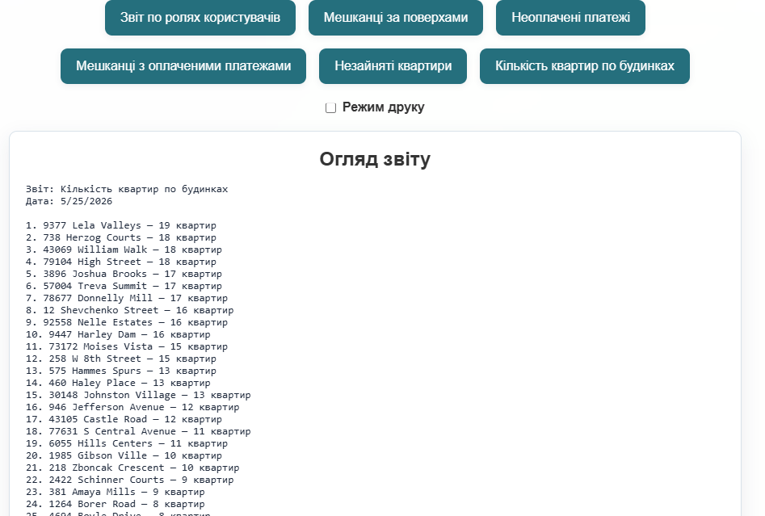
Звітність
Кількість квартир по будинках – список усіх будинків та кількість квартир у кожній з них;

Slide 21
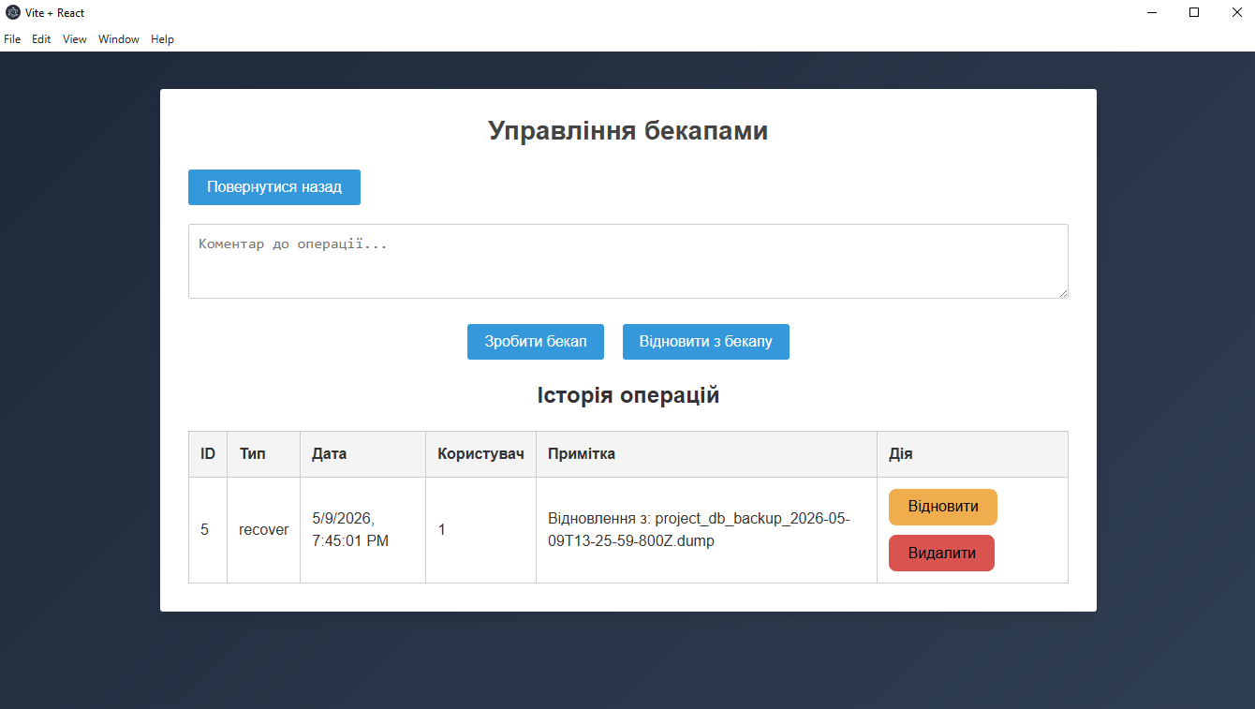
Створення бекапів
Була додана можливість створювати бекапи з метою збереження поточного стану та відновлення різних версій бази даних

Slide 22
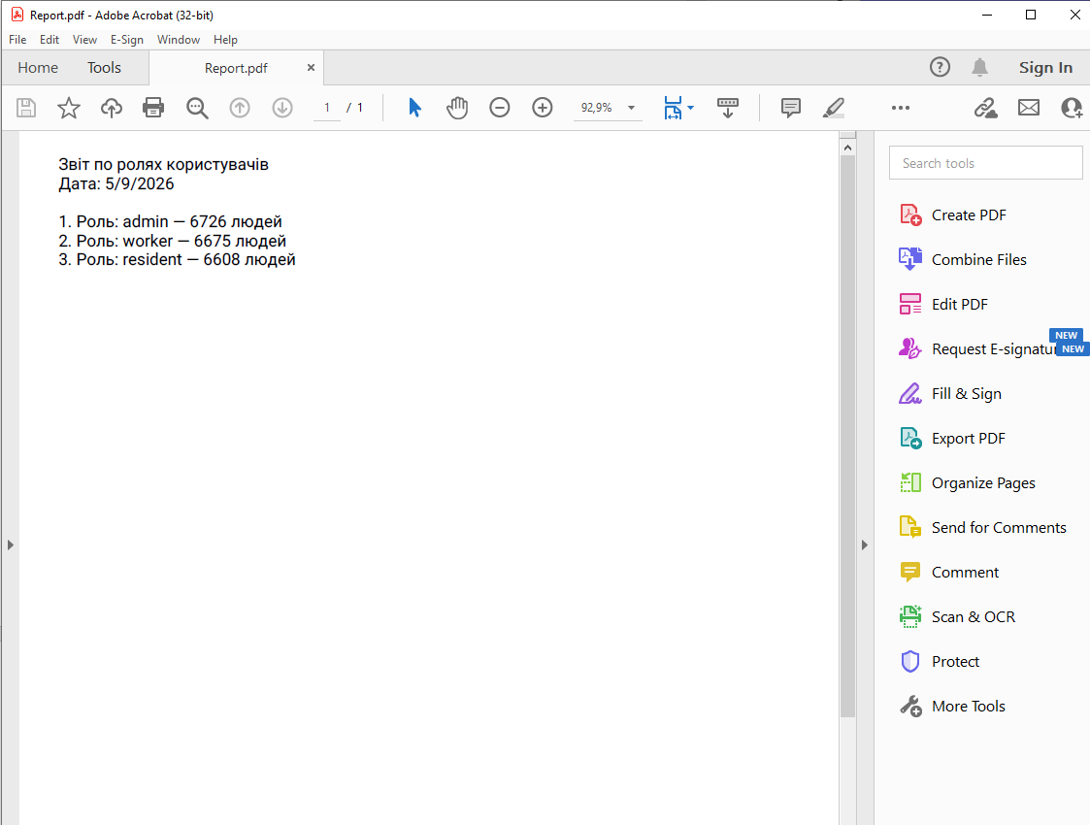
Створення pdf файлів
Для збереження результатів пошуку та реалізації звітів, використовувалася бібліотека jspdf для збереження інформації у вигляді pdf файлу.

Slide 23
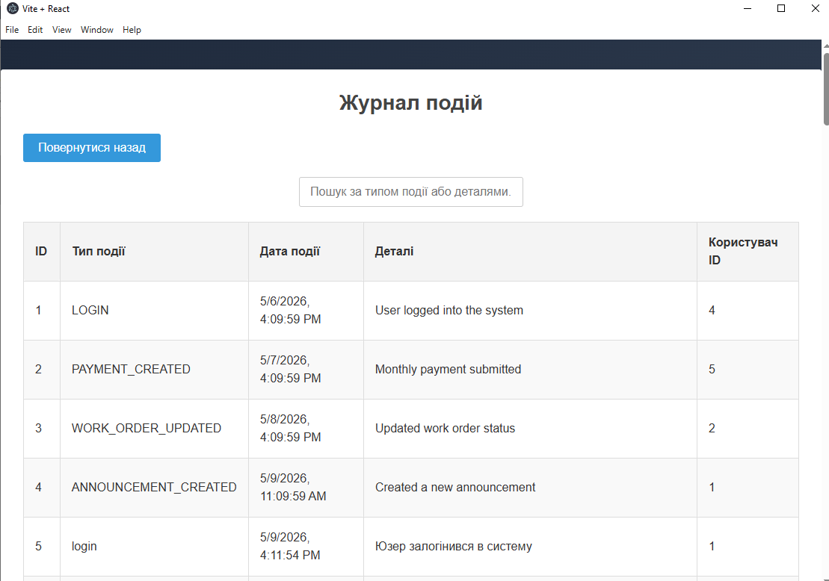
Журнал дій
За допомогою функції logEvent кожна дія в застосунку фіксувалася та була записана у базу даних

Slide 24
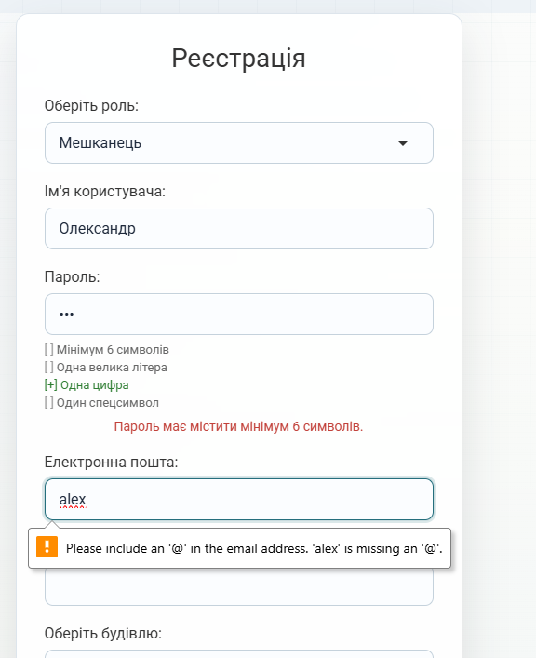
Валідація даних
Синтаксичний контроль: номер телефону та електронна пошта перевіряються за допомогою регулярних виразів.
Логічний контроль: пароль обов’язкого повинен містити 6 символів, маж бути одна велика літера, одна цифра та один спецсимвол.

Slide 25
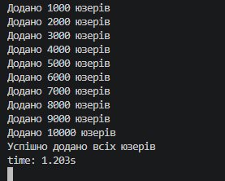
Максимальне навантаження
Для тестування великого напливу людей на застосунок так велику кількість запитів до серверу, було прийнято рішення створити 10000 фейкових акаунтів за допомогою бібліотеки faker.js, та одночасно записать їх до бази даних. Для безпеки було прийнято рішення використовувати транзакції для збереження початкового стану таблиці.

Slide 26
Висновок
У результаті розробки було створено повнофункціональну веб-систему для автоматизації роботи житлового комплексу. Система охоплює ключові аспекти управління мешканцями, квартирами, будівлями, платежами, технічним обслуговуванням та адміністративними процесами. Бекенд реалізовано на Node.js (Express) з використанням PostgreSQL для зберігання даних. У системі реалізовано:
CRUD-операції з усіма таблицями, користувачами та їх ролями (resident, admin, worker);
Прив’язка мешканців до квартир і будівель;
Пошук і фільтрація за ПІБ, адресою або номером квартири;
Облік та статистика платежів;
Реєстрація щомісячних платежів мешканців;
Автоматичне оновлення статусу платежів (payed, not payed);
Усі важливі дії (реєстрації, зміни, видалення) фіксуються у журналі подій;
Генерація PDF-звітів;
Підтримка створення та відновлення резервних копій бази даних через інтерфейс;
Система протестована під навантаженням з десятками тисяч одночасних звернень, і показала стабільну роботу. Завдяки модульній архітектурі легко масштабувати функціональність, додавати нові модулі.

Slide 27
Дякую за увагу

